Slide 1
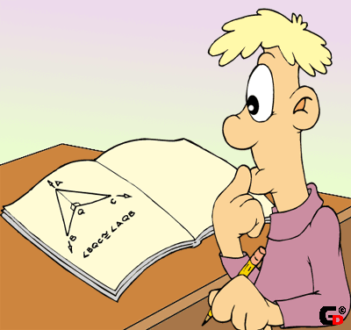
Решай !
Смекай !
Отгадывай !

Slide 2
Задание 1.
В записи 66666666 поставьте между некоторыми цифрами знак сложения так, чтобы получилось выражение, значение которого равно: 264
66+66+66+66=264

Slide 3
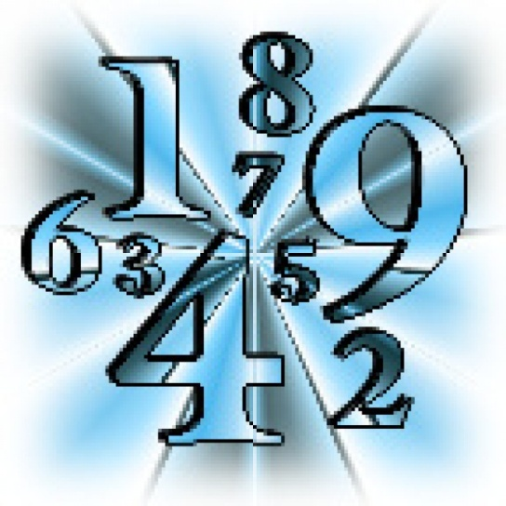
Задание 2.
Сколько раз к наибольшему однозначному числу надо прибавить наибольшее двузначное число ,чтобы получилось наибольшее трехзначное?
Ответ: 10 раз

Slide 4
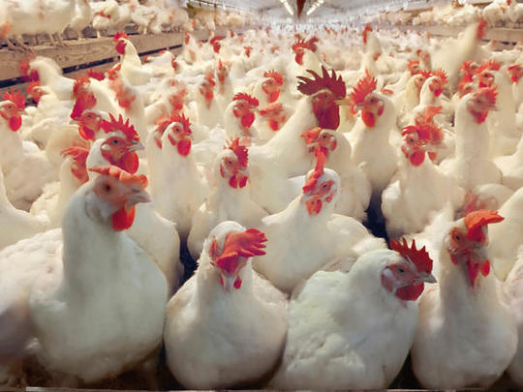
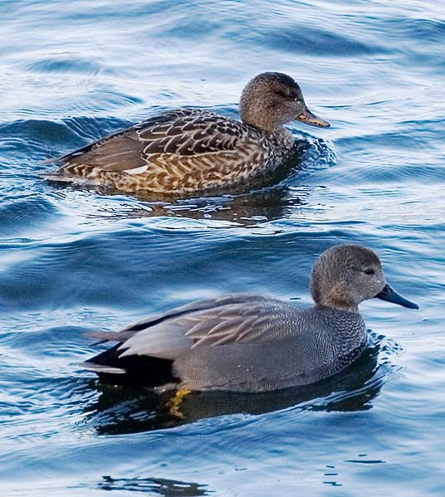
Задание 3.
Во дворе гуляют куры, петухи и
утки - всего 21 птица. Петухов в10 раз меньше, чем кур. Сколько во дворе уток?
10 уток.

Slide 5
Задание 4.
Разбейте циферблат часов с помощью отрезков на три равных части таким образом, чтобы сумма чисел в каждой из этих частей была одной и той же.
11
12
1
10
2
9
3
8
4
7
5
6

Slide 6
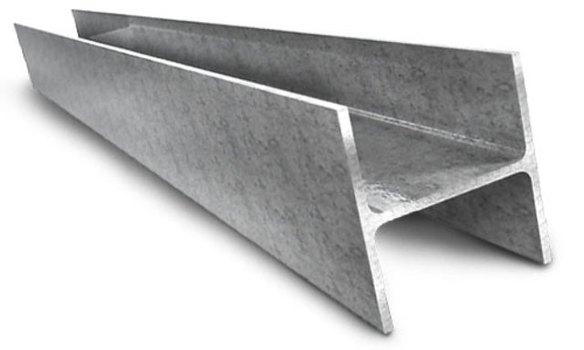
Задание 5.
Для того, чтобы разрезать металлическую балку на две части , нужно уплатить за работу 5 рублей . Сколько будет стоить работа, если балку нужно разрезать на 10 частей?
Ответ: 45 руб.

Slide 7
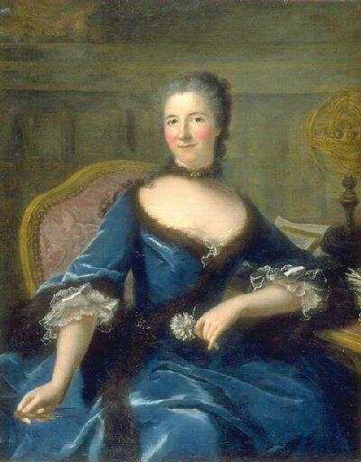
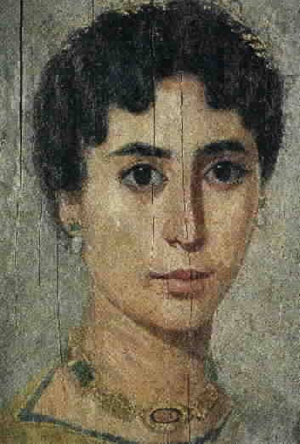
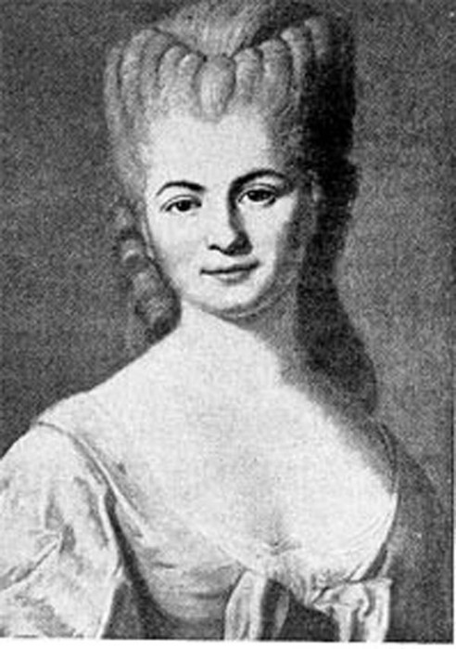
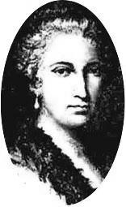
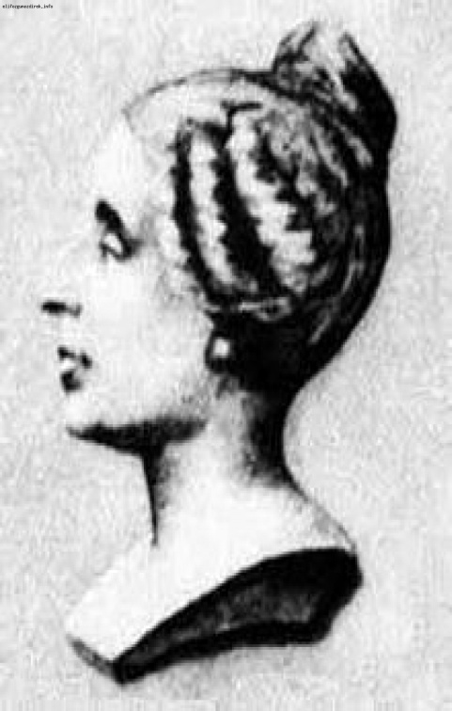
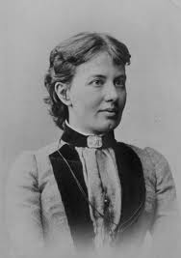
Великие
женщины-
математики.
Гипатия Александрийская
( Историческая справка.)
Эмилия дю Шатле
Мария Лаланд
Мария Гаетана
Софья Ковалевская
Аньези
Софья Жерман

Slide 8
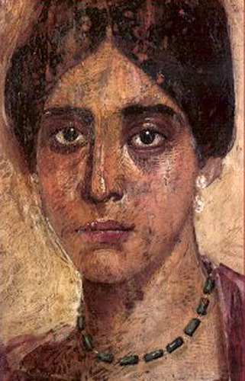
Первая женщина-математик, согласно дошедшим до нас сведениям , была гречанка Гипатия, жившая в Александрии от 370 до 415 года.
Гипатия изучала математику , астрономию, медицину и философию,
написала комментарии к «Арифметике» Диафанта и к «Коническим сечениям» Апполония Пергского.

Slide 9
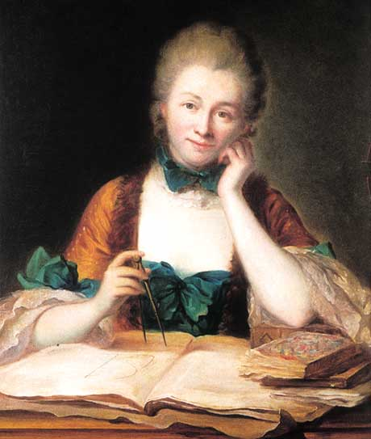
В первой половине 18 века во Франции славилась своей образованностью маркиза Эмилия дю Шатлэ, которая перевела с латинского на родной язык знаменитое произведение Ньютона «Математические начала натуральной философии». Это грандиозный труд , в котором изложены учение о всемирном тяготении и принципы классической механики.

Slide 10
Другая фрранцузская женщина
18 в., Мария Лаланд , совместно со своим братом и мужем составила тригонометрические таблицы , известные под названием «Таблицы Лаланд».
Как способная вычислительница была известна также француженка
Гортензия Лепот. Её
именем был назван декоративный
цветок, привезённый ею из Индий.

Slide 11
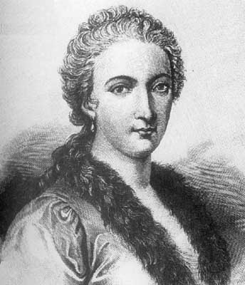
Более яркими математическими
способностями и эрудицией обладала итальянка Мария Гаетана
Аньези ( 1718-1799), которая была
первой в мире женщиной, занимавшей должность профессора
математики в университете, а
именно в старейшем Болонском
Университете, основанном в 11 в.

Slide 12
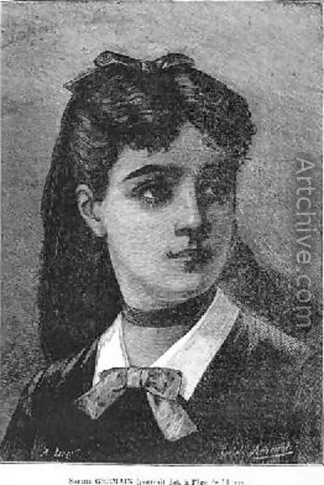
Глубоким творческим талантом
обладала француженка Софья Жермен (1776-1831).
Так как родители не разрешали
ей заниматься математикой, которой она увлекалась с детства ,Софья писала свои выкладки тайком , по ночам под одеялом…
За исследования по теории упругости С.Жермен была присуждена в 1816г. премия Парижской академии наук.
Она отличилась также в области геометрии и теории чисел.

Slide 13
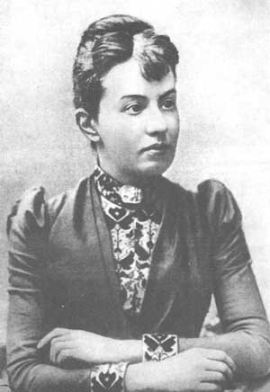
Выдающейся женщиной -матема-
тиком была Софья Васильевна
Ковалевская . Она родилась в Москве 15 января 1850 года в семье артиллерийского генерала В. Корвин - Круковского. Математические ее способности проявились впервые в возрасте 13 лет.
Ею было напечатано девять работ, относящихся к различным темам.
Удачный выбор задач и блестящее их решение обеспечили научную известность Ковалевской.

Slide 14
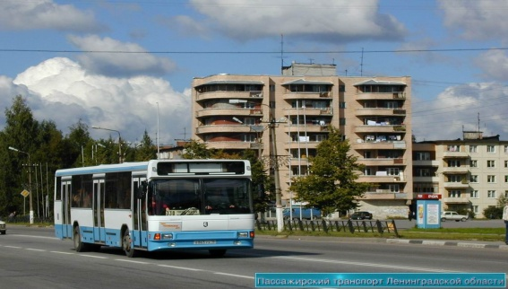
Задание 6.
Если Серёжа поедет в школу
автобусом, а обратно пойдёт
пешком, то он затратит на весь
путь 1ч. 30мин. Если же в оба
конца он поедет автобусом , то
он затратит всего 30 мин.
Сколько времени потратит Серёжа на дорогу, если он пойдёт пешком и в школу и обратно?
Ответ: 2ч30мин

Slide 15
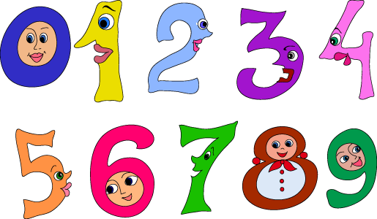
Задание 7.
Какой знак надо поставить между написанными рядом цифрами 2 и 3, чтобы получилось число больше двух , но меньше трех.
Ответ: запятую.

Slide 16
Задание 8.
В клетки квадрата впишите числа , чтобы сумма их по вертикали и горизонтали равнялась нулю.
-3 | 5 | -2
7 | -6 | -1
-4 | 1 | 3

Slide 17
Задание 9.
Найдите сумму чисел от 1 до 100 .
Ответ:
1 +100=101
2 + 99=101
……………….
5050
50 раз

Slide 18
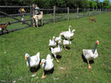
Задание 10.
Разместите восемь козлят
и девять гусей в пяти хлевах так, чтобы каждом
хлеве были и козлята и гуси,
а число их ног равнялось 10.
Ответ: в 2-х хлевах-
по 1 козлёнку и по 3 гуся;
в 3-х хлевах- по 2 козлёнка и 1 гусю.

Slide 19
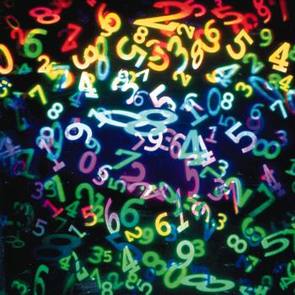
Задание 11.
Выразите число 16 с помощью четырех пятерок , соединяя их знаками действий.
Ответ:
55 : 5 + 5= 16

